Slide 1
OŠ VILIMA KORAJCA KAPTOL

Slide 2
DA SE PREDSTAVIMO:

Slide 3
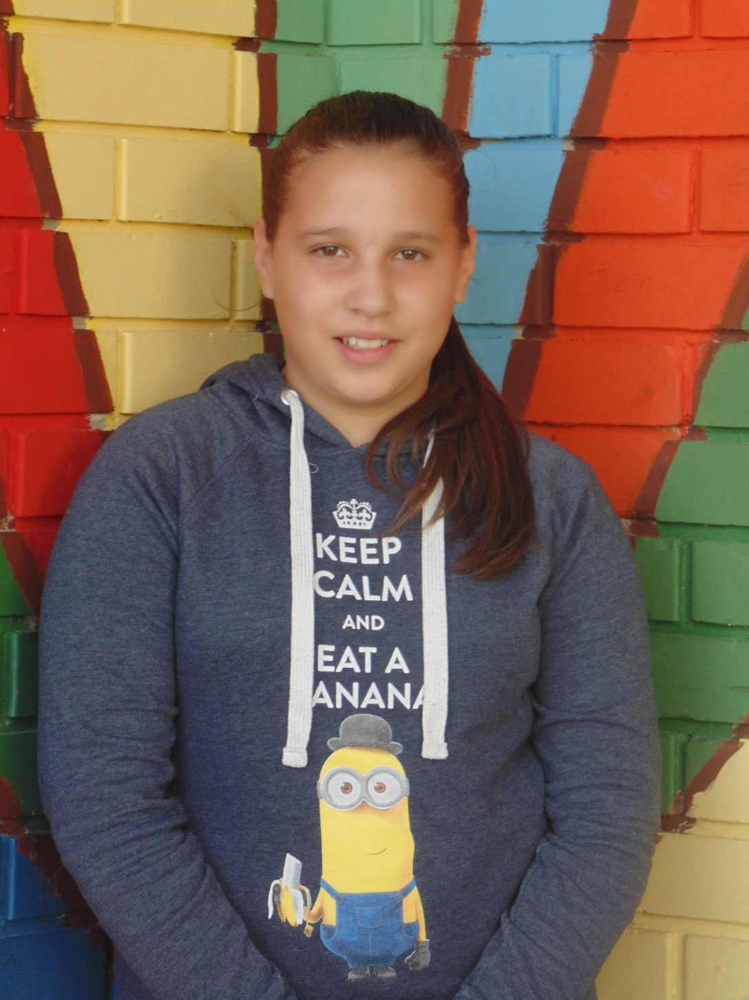
Antonija Bobonja,7.razred

Slide 4
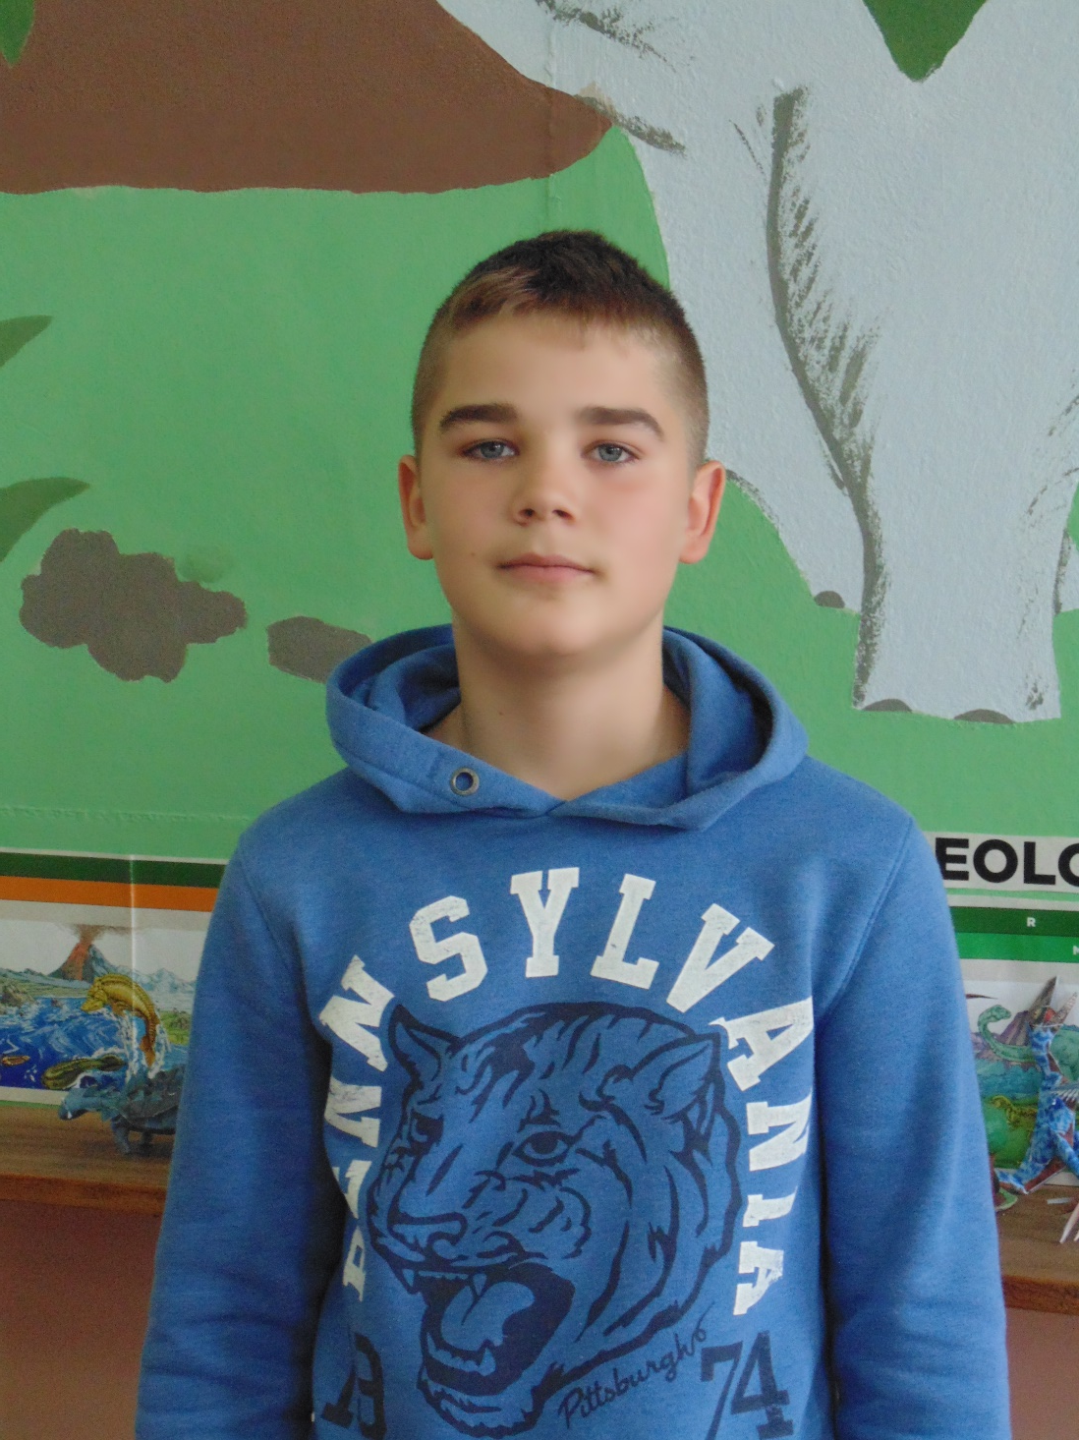
Petar Petrić,7.razred

Slide 5
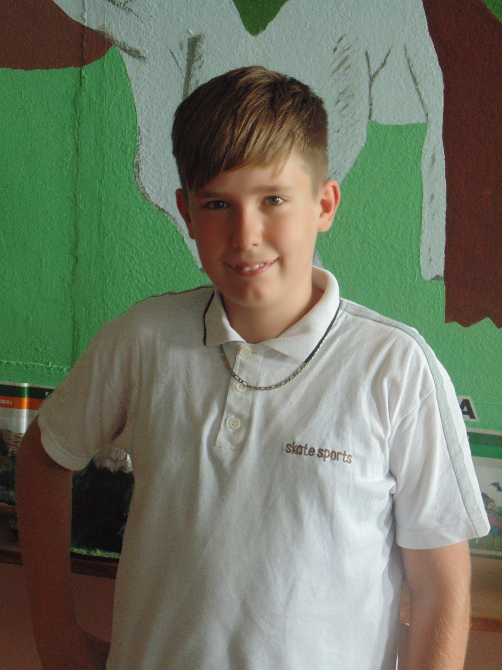
Antun Nitraj,6.razred

Slide 6
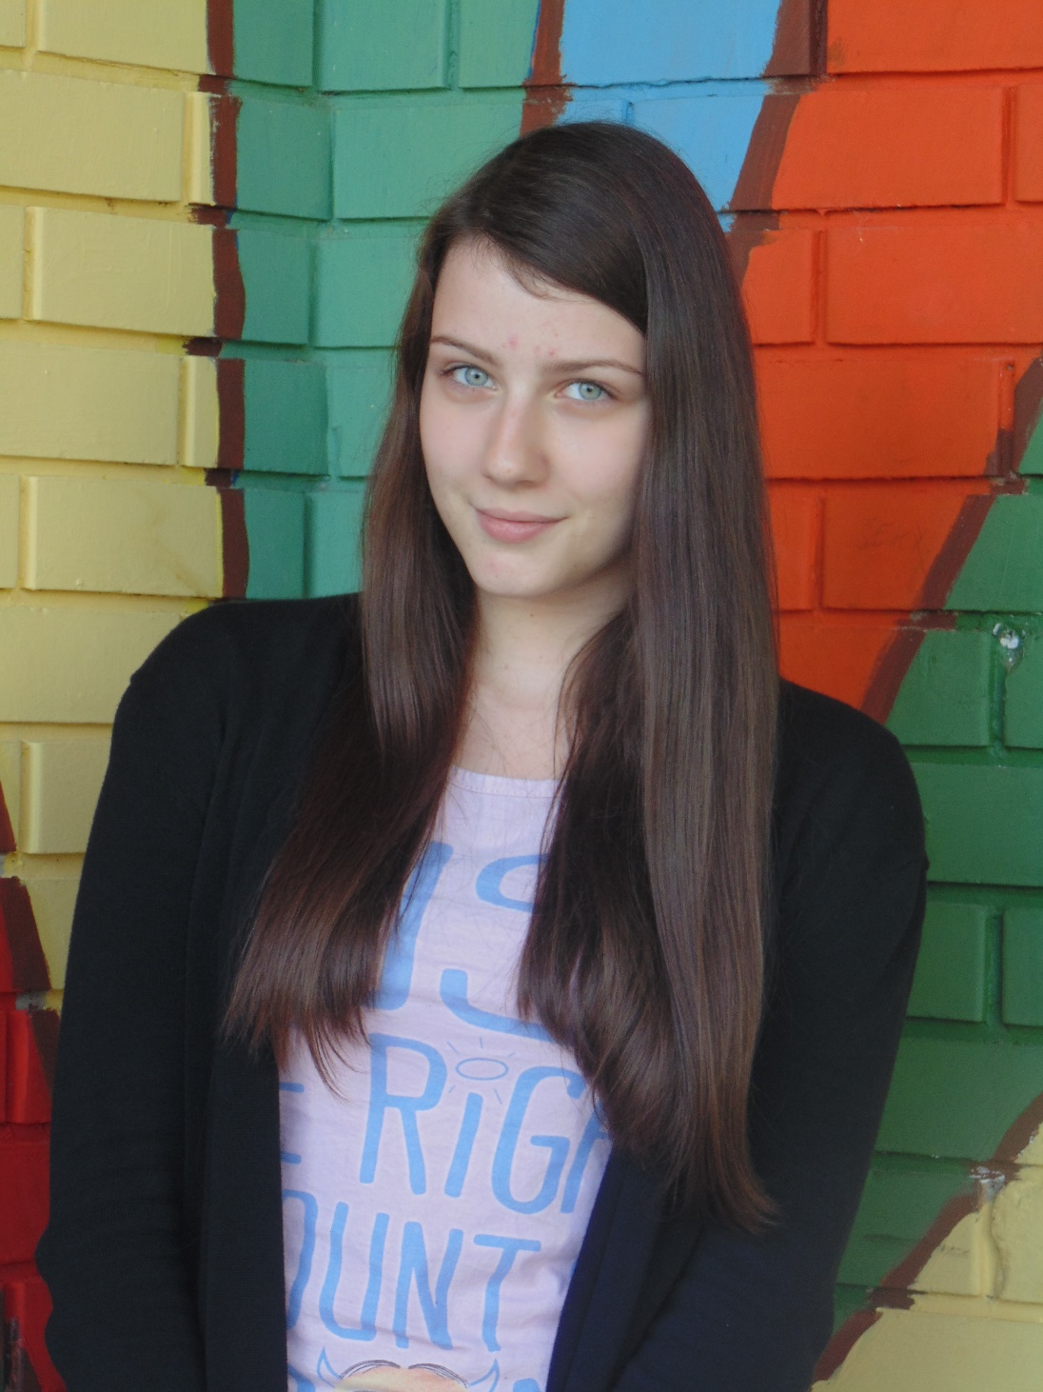
Saša Mutić,8.razred

Slide 7
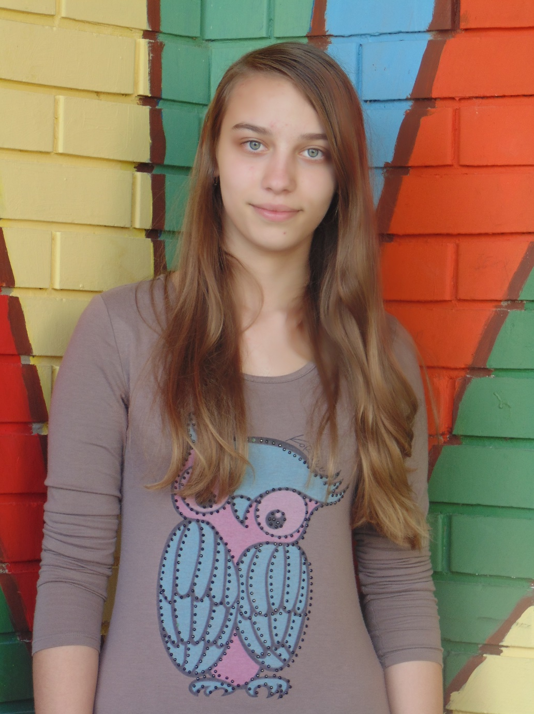
Lorena Vuković,8.razred

Slide 8
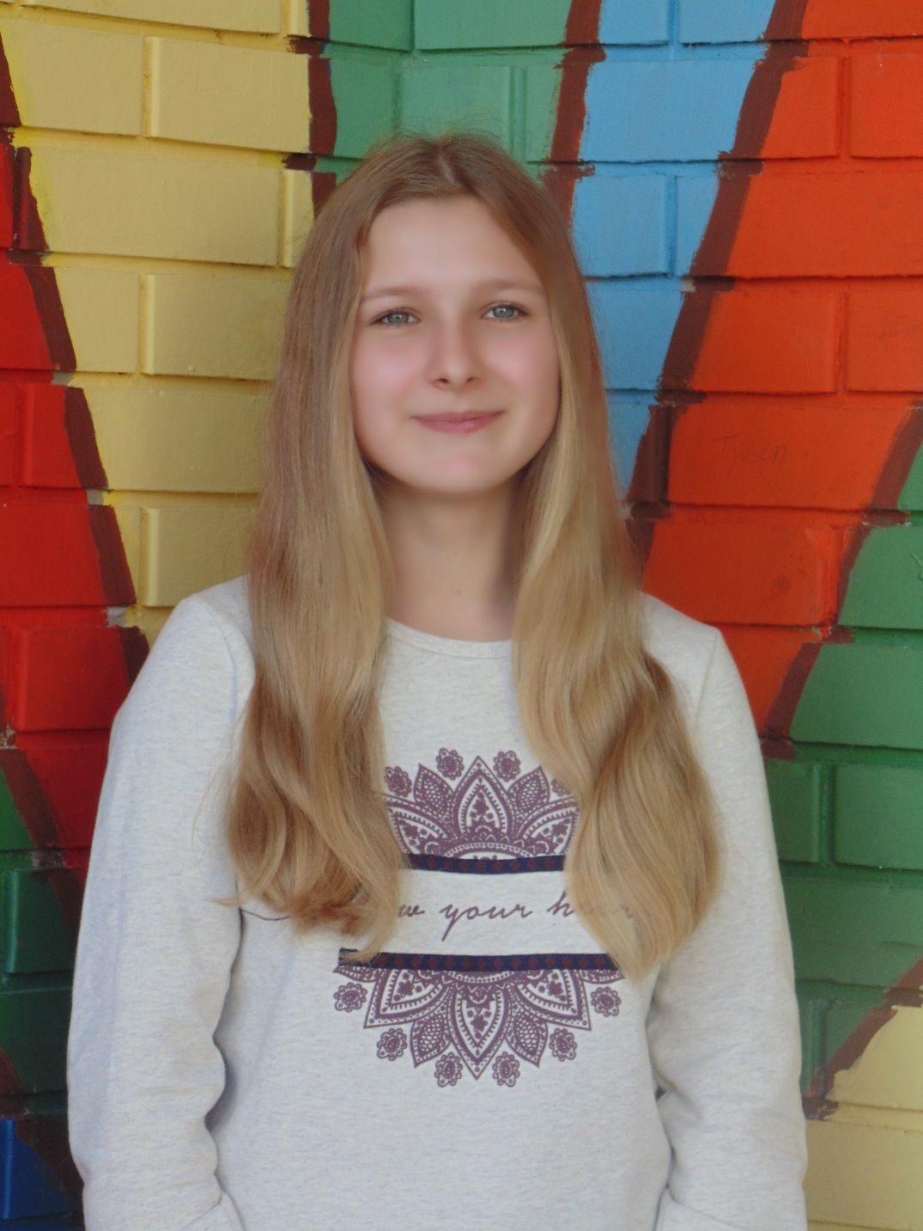
Ivanka Beranek,8.razred

Slide 9
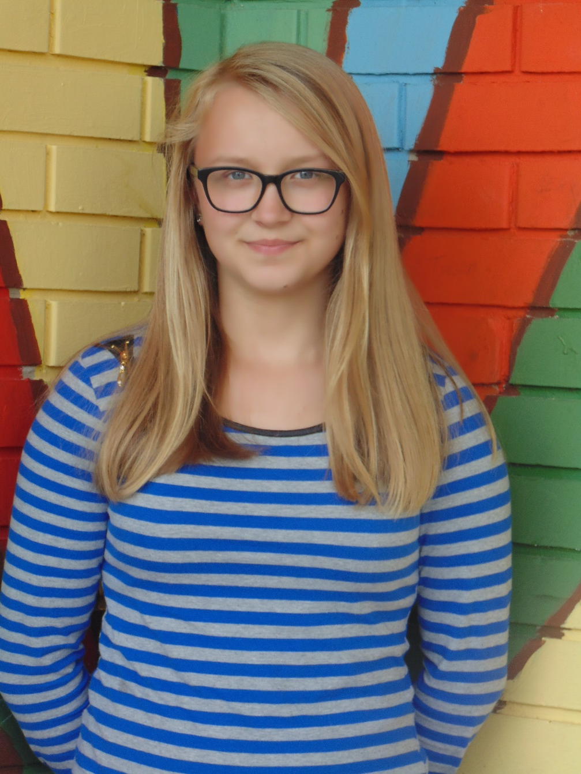
Lara Vidić,8.razred

Slide 10
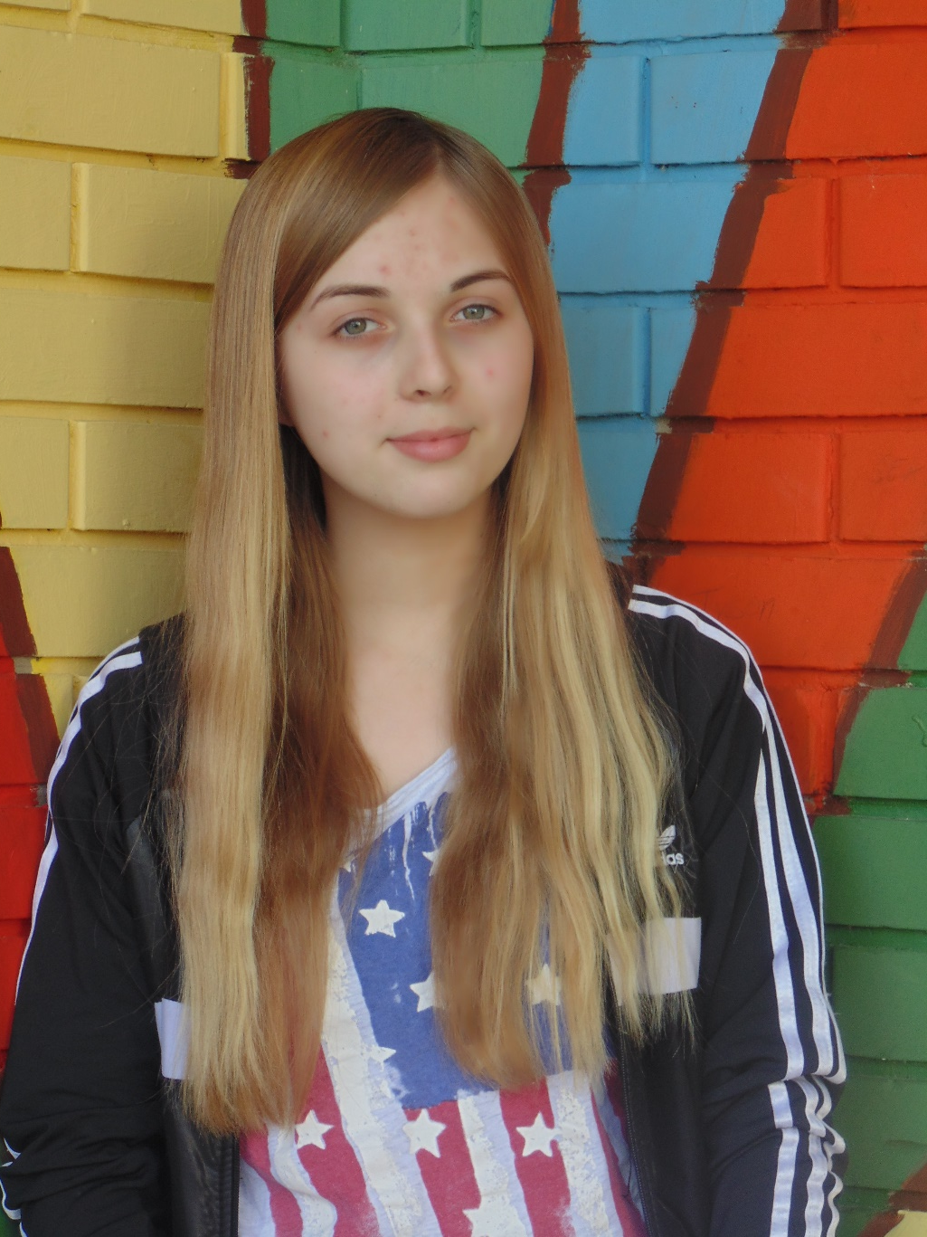
Gabriela Troha,8.razred

Slide 11
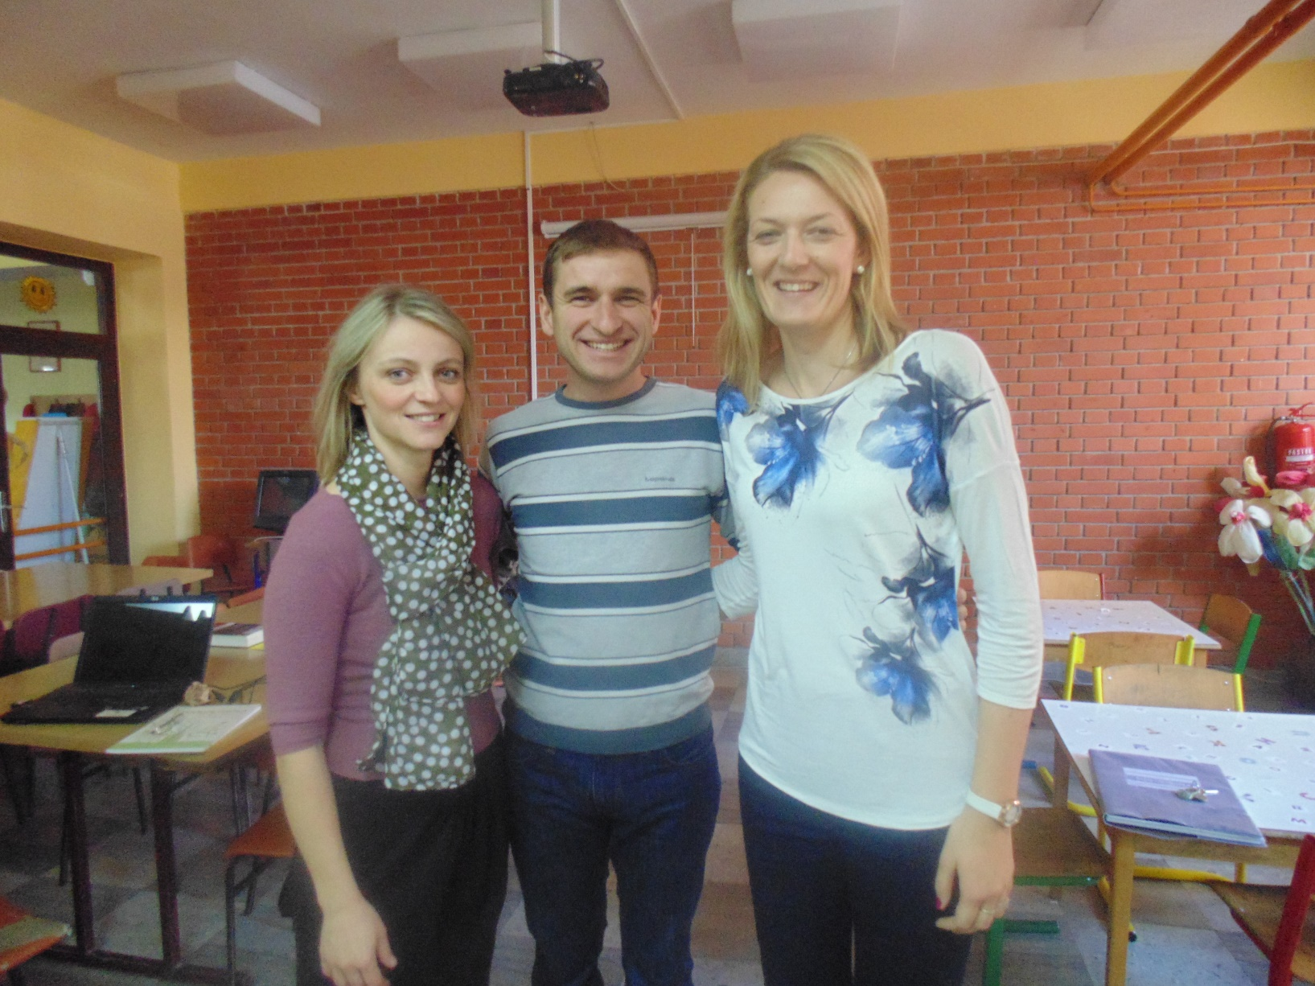
I na kraju:
Voditelji:
Jasminka Grgić,prof.povijesti i geografije
Tihomir Šmitpeter,prof.informatike
Maja Alaber,prof.kemije i biologije

